Slide 1
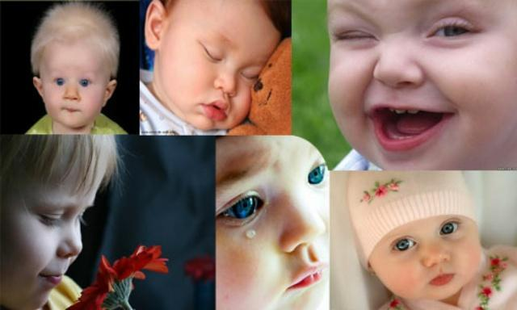
ПРАВА РЕБЕНКА И ИХ ЗАЩИТА

Slide 2
Обеспечение безопасности участников образовательного процесса:
Обеспечение охраны труда работников ДОУ;
Обеспечение охраны жизни и здоровья воспитанников;
Пожарная безопасность;
Гражданская оборона;
Предупреждение и ликвидация чрезвычайных ситуаций;
Антитеррористическая защита.

Slide 3
Документы, отражающие права детей

Slide 4
Жестокое обращение с детьми —
действия (или бездействие) родителей, воспитателей и других лиц, наносящее ущерб физическому или психическому здоровью ребенка.
Выделяют несколько видов жестокого обращения:
физическое насилие
сексуальное насилие
психическое насилие
отсутствие заботы

Slide 5
Физическое насилие – действие или бездействие со стороны родителей или других взрослых, в результате которого физическое и умственное здоровье ребенка нарушается или находится под угрозой повреждения.
Избиение, истязание
Сотрясение
Удары, пощечины
Прижигания
Удушение
Утопление
Дача алкоголя, наркотиков или ядовитых, одурманивающих препаратов, включая медикаменты
Заточение с лишением еды и питья
Лишение теплой одежды
Другие нарушения режима с принуждением к
исполнению приказов

Slide 6
Психологическое насилие – эмоционально дурное обращение с детьми
Отталкивание ребенка родителями, неприятие его, недостаток или отсутствие любви и привязанности к ребенку.
Унижение достоинства, угрозы насилия.
Грубое отношение, постоянная жестокая критика ребенка, оскорбление с использованием ненормативной лексики
Публичное унижение, формирование у него чувства стыда и вины за проявление естественных эмоций (страх, плач, гнев)
Совершение в присутствии ребенка насилия по отношению к супругу или другим детям
Причинение боли домашним животным с целью запугать ребенка.

Slide 7
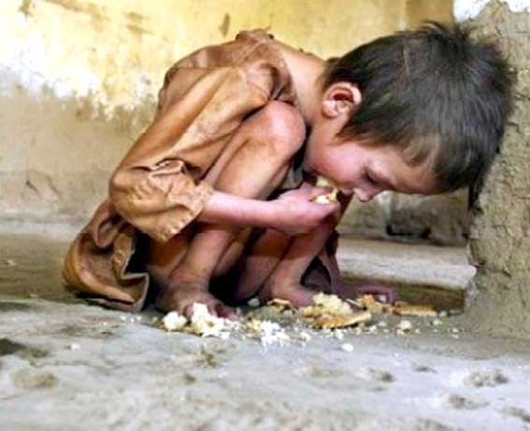
Пренебрежение основными потребностями ребенка - постоянное или периодическое неисполнение родителями или лицами, их заменяющими, своих обязанностей по удовлетворению потребностей ребенка в развитии и заботе, пище и крове, медицинской помощи и безопасности, приводящее к ухудшению состояния здоровья ребенка, нарушению его развития или получению травмы.
Полная заброшенность ребенка.
Отсутствие правильного питания.
Отсутствие необходимой одежды.
Отсутствие защиты, обучения,
Медицинского обеспечения, ухода за ребенком
(педикулез, дистрофия).
Антисанитарное состояние жилья.

Slide 8
Как можно обратиться к уполномоченному по защите прав участников образовательного процесса
В письменном обращении (заявление на рассмотрение инцидента);
По телефону (8-9807730981)
В электронном сервисе (https://1963299.mya5.ru)

Slide 9
Электронный сервис

Slide 10
Электронный сервис

Slide 11
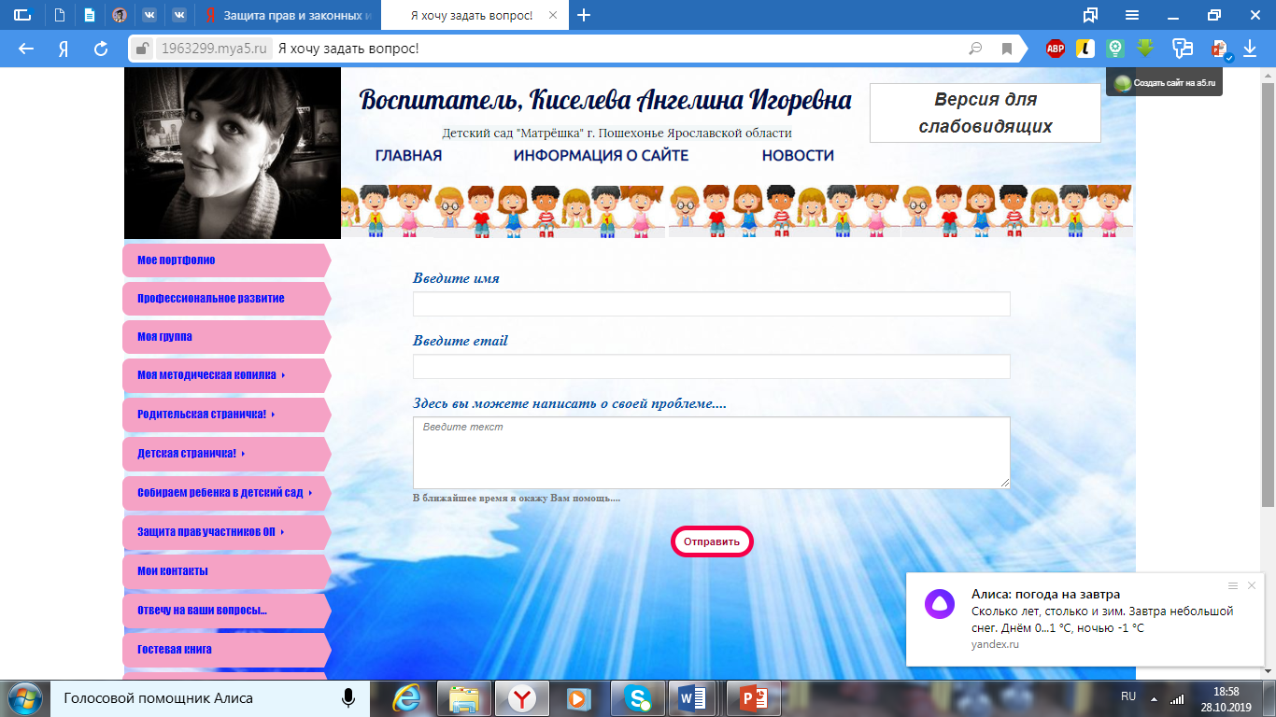
Электронный сервис

Slide 12
Действия уполномоченного в случае выявления явных признаков жестокого обращения с ребенком
немедленно информировать руководителя образовательного учреждения
руководитель образовательного учреждения немедленно сообщает в ОВД и органы опеки и попечительства для проведения обследования условий жизни и воспитания ребенка;
Уполномоченный по защите прав участников образовательного процесса с сотрудников ОВД, незамедлительно проводит обследование условий жизни и воспитания ребенка;
по итогам проведенных мероприятий руководитель образовательного учреждения немедленно направляет в комиссию по делам несовершеннолетних и защите их прав информацию о выявлении признаков жестокого обращения с ребенком.

Slide 13
Все формы насилия в отношении детей можно предупредить, и ни одна из них не может быть оправдана!

